Slide 1
Именины у Ростовых
Том 1, часть1, главы 8-11, 15-17

Slide 2
Главы 8-9, 11
Семья Ростовых:
Граф и графиня
Вера
Николай
Наташа
Петя
Соня-племянница

Slide 3
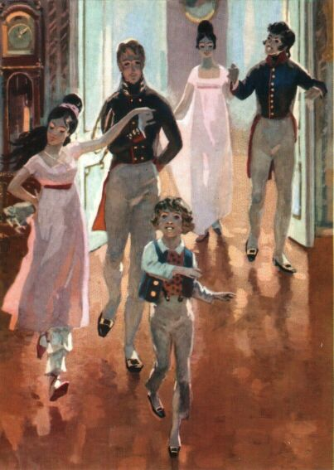
Наташа Ростова (том 1, часть 1, глава 11)
Вдруг из соседней комнаты послышался бег к двери нескольких мужских и женских ног, грохот зацепленного и поваленного стула, и в комнату вбежала тринадцатилетняя девочка, запахнув что-то короткою кисейною юбкою, и остановилась посередине комнаты…

Slide 4
Элен Курагина (том 1, часть 1, глава 3)
Княжна Элен улыбалась; она поднялась с тою же неизменяющеюся улыбкой вполне красивой женщины, с которою она вошла в гостиную. Слегка шумя своею белою бальною робой, убранною плющем и мохом, и блестя белизною плеч, глянцем волос и брильянтов, она прошла между расступившимися мужчинами и прямо, не глядя ни на кого, но всем улыбаясь и как бы любезно предоставляя каждому право любоваться красотою своего стана, полных плеч, очень открытой, по тогдашней моде, груди и спины, и как будто внося с собою блеск бала.

Slide 5
Кто из детей Ростовых похож на Элен? Почему?

Slide 6
Ужин у Ростовых
Главы 15-17

Slide 7
С помощью текста романа передайте авторское отношение к героям.

Slide 8
Атмосфера дома Ростовых
Гостеприимство
Радушие
Открытость
Отсутствие строгих правил
Любовь
Свобода
Искренность

Slide 9
Атмосфера дома Ростовых
Гостеприимство
Радушие
Открытость
Отсутствие строгих правил
Любовь
Свобода
Искренность

Slide 10
Домашнее задание
Семья Болконских ( том 1, часть 1, главы 22-25)
Семья Ростовых (том 1, часть 1, главы 8-11, 15-17)
Семья Курагиных ( том 1, часть1, главы 1,2; том 1, часть 3, главы)

Slide 11
«Мысль семейная « в романе
Семья Ростовых
Семья Болконских
Семья Курагиных

Slide 12
Прощание князя Андрея с отцом и сестрой ( том 1, часть 1, глава 25)

Slide 13
Семейные ценности
Ростовы
Болконские
Любовь
Взаимопонимание
Доброта
Свобода
Естественность
Честь
Достоинство
Любовь
Взаимопонимание
Естественность
Духовная работа
Самосовершенствование
Честь
Достоинство

